Slide 1
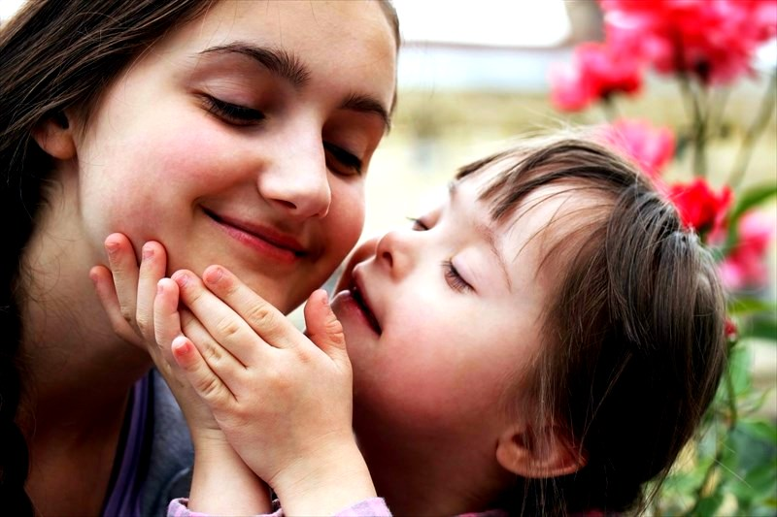
KOMUNIKACE osob s MP (vývoj kom. schopností dítěte s MP, NKS u LMP, možnosti LI

Slide 2
KOMUNIKACE
Celoživotní proces nejvýznamnější v dětství
Communicatio=spojování, sdílení
Umožňuje navazování a pěstování sociálních vztahů
Eliminuje deprivaci a izolaci
Ovlivňuje: vzdělávání, pracovní uplatnění, trávení volného času, inkluzi do společnosti, vztahy, samostatnost, sebevědomí, psychickou pohodu, rozumový rozvoj, orientaci ve světě
Verbální, nonverbální, grafická
ŘEČ - základní prostředek komunikace, socializace a seberealizace

Slide 3
NARUŠENÁ KOMUNIKAČNÍ SCHOPNOST (NKS)
Když některá jazyková rovina (nebo několik jazykových rovin současně) působí interferenčně vzhledem ke komunikačnímu záměru jedince
Když narušení komunikace omezuje schopnost člověka navazovat a udržovat sociální vztahy, vyjadřovat své myšlenky, přání a potřeby
Narušení v oblasti slovní zásoby, gramatické struktury řeči, zvuku řeči a schopnost praktického využití komunikace (dle jaz.rovin)
Narušení receptivní nebo expresivní složky řeči
Narušení verbální, nonverbální i grafické formy komunikace

Slide 4
LOGOPEDICKÁ INTERVENCE
Specifická, odborně cílená aktivita, kterou uskutečňuje logoped s cílem identifikovat NKS, eliminovat, zmírnit nebo překonat NKS a předcházet jejímu dopadu do dalších oblastí života člověka
U MP se řídí specifiky danými tímto typem postižení

Slide 5
VÝVOJ KOMUNIKAČNÍCH SCHOPNOSTÍ U DĚTÍ S MP

Slide 6
JAKÁ ZNÁME OBDOBÍ VE VÝVOJI DĚTSKÉ ŘEČI? JAKÁ JSOU SPECIFIKA VÝVOJE ŘEČI U DĚTÍ S MP? ČÍM JE CHARAKTERISTICKÝ VÝVOJ KOMUNIKACE DÍTĚTE S LMP?

Slide 7
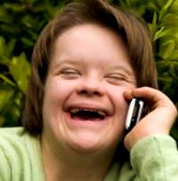
VÝVOJ KOMUNIKACE U DĚTÍ S MP
Děti s MP, mají vždy nějaký druh a stupeň narušené komunikační schopnosti
Stupeň narušení kom. schopností závisí na stupni mentálního postižení, přidružených vadách, vrozených dispozicích a vlivu prostředí
Důvodem NKS je celkové opoždění psychomotorického vývoje
Všeobecně platí, že čím těžší stupeň mentálního postižení, tím těžší je i narušení v oblasti komunikace
U NKS u MP hovoříme o tzv. symptomatických poruchách řeči
Vždy se vyskytuje opoždění ve vývoji řeči a určité omezení v oblasti slovní zásoby, gramatické struktury a praktickém využití komunikace
U těžších forem MP výskyt echolálie
Emocionální dráždivost patrná i v rámci mezilidské komunikace
Infantilní projevy v komunikaci

Slide 8
PŘEDŘEČOVÉ OBODOBÍ
Období křiku
Období žvatlání
Období porozumění řeči
Dítě s MP prochází všemi stadii jako dítě intaktní, ale s opožděním a částečným omezením, dle rozsahu MP

Slide 9
STÁDIA VASTNÍHO VÝVOJE ŘEČI
Stadium emocionálně – volní
Stadium asociačně – reprodukční
Stadium logických pojmů
Intelektualizace řeči
Dítě s MP prochází všemi stadii jako dítě intaktní, ale s opožděním a částečným omezením, dle rozsahu MP

Slide 10
STÁDIA VASTNÍHO VÝVOJE ŘEČI
Stadium Emocionálně-volní (1.-2.rok života) - IP
Dítě vyjadřuje své primární pocity a přání formou prvních izolovaných slov (egocentrické stadium řeči)
Období jednoslovných vět (pa, ham, mama, bác…).
Stadium asociačně-reprodukční (2.-3.rok života) - IP
Slova mají pojmenovávací funkci, slova která zná reprodukuje na jevy podobné, dochází k prudkému rozvoji komunikace, začíná chápat význam komunikace, chce komunikovat s dospělými. Objevují se i víceslovné krátké věty (mama pá, chci papat…).
Kolem 2. roku:1. stadium otázek (Co to je?).
Stadium logických pojmů (3.-4.rok života) - IP
Rozvoj gramatické struktury řeči, časování, skloňování, rozvoj slovní zásoby, abstrakce v komunikaci, vyjadřování pocitů
Po 3. roce: 2. stadium otázek (Proč?).
Stadium intelektualizace (od 4 let do dospělosti) -IP
Kvalitativní i kvantitativní rozvoj a obohacování komunikačních schopností, prohlubování gramatických forem, sociálního využití řeči…

Slide 11
STÁDIA VASTNÍHO VÝVOJE ŘEČI U DĚTÍ S MP
Všechna stadia s opožděním a omezením ve vývoji
LMP: lehké opoždění, spíše v rámci období nástupu verbální komunikace, slovní zásoby, gramatické struktury a pragmatizace

Slide 12
VLIV NA VÝVOJ KOM. SCHOPNOSTÍ
Prostředí (řečový vzor, podnětnost prostředí, výchovný styl, otevřenost rodiny vůči společnosti, kulturní odlišnosti, sociální zkušenosti…)
Vrozené komunikační a charakterové dispozice (temperament, nadání pro řeč, otevřenost povahy vůči sociálním vztahům, osobnost)
Intelekt a úroveň kognitivních schopností
Odborná podpora v oblasti rozvoje komunikace (včasná diagnostika, vhodně nastavená a systematická logopedická péče)
Přidružená postižení
Orofaciální patologie
komunikace

Slide 13
NKS U LEHKÉHO MENTÁLNÍHO POSTIŽENÍ

Slide 14
KDY SE PROJEVÍ NARUŠENÍ KOMUNIKACE A JAK? JAKÉ JSOU PŘÍČINY NKS? JAKÉ TYPY NKS POZORUJEME U LMP?

Slide 15
DŮVODY NARUŠENÍ KOMUNIKAČNÍCH SCHOPNOSTÍ U LMP
Mentální postižení
Opoždění psychomotorického vývoje
Možná menší podnětová stimulace z rodiny a okolí
Mluvní vzor a sociální zázemí
Snížená koordinace mluvních orgánů (oromotorická neobratnost)
Snížené sluchové vnímání a sluchová diferenciace
Negativní sociální zkušenost, selhávání v komunikaci
Biligvismus (romské děti s LMP)
Neodborný přístup v rozvoji komunikace
Orofaciální patologie (zuby, patro…)

Slide 16
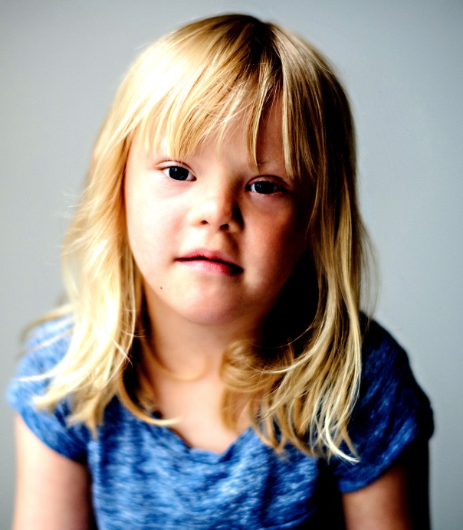
Specifika v komunikaci dětí s LMP
Vždy nějaký druh a stupeň NKS
Spíše lehčí narušení, hlavně v oblasti slovní zásoby, gramaticky a sociálního využití
Omezení si může i nemusí uvědomovat
Vše závisí na úrovni kog. fcí, rozsahu snížení intelektu, vlivu prostředí a vrozených dispozicích
Vývoj opožděný a omezený v různé míře
Širší receptivní slovník než expresivní slovník
Snížené využití abstraktních pojmů
Zjednodušená komunikace
Motorická neobratnost mluvidel
Potíže ve složitějších a neznámých komunikačních situacích
Stereotypy v řeči, zvýšená impulzivita, emocionální labilita patrná i v komunikaci

Slide 17
DŮSLEDKY NKS
Snížená srozumitelnost řeči
Redukované možnosti komunikace s majoritou
Stresující bariéra, pocity beznaděje, nesamostatnosti, selhání, osamělosti, nepochopení, nezájmu, nepřijetí, izolace
Snaha upozorňovat na sebe a prosadit se nevhodným způsobem chování, agresivitou vůči sobě, okolí
Uzavřenost, ztráta snahy komunikovat

Slide 18
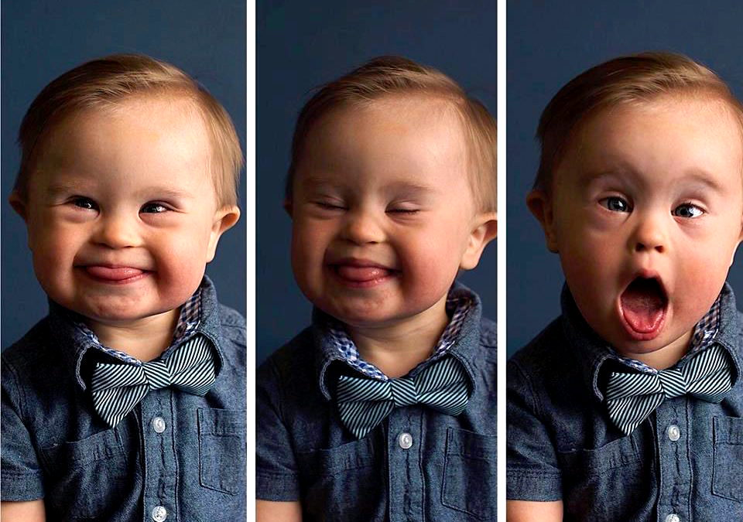
NEJČASTĚJŠÍ DRUHY NKS U OSOB S LMP
Opožděný vývoj řeči
Dyslalie
Koktavost
Breptavost

Slide 19
DYSLALIE
Porucha artikulace jedné nebo více hlásek
Nejčastější druh NKS
Vynechávání, záměna nebo nesprávná výslovnost
Nutná odborná logopedická péče

Slide 20
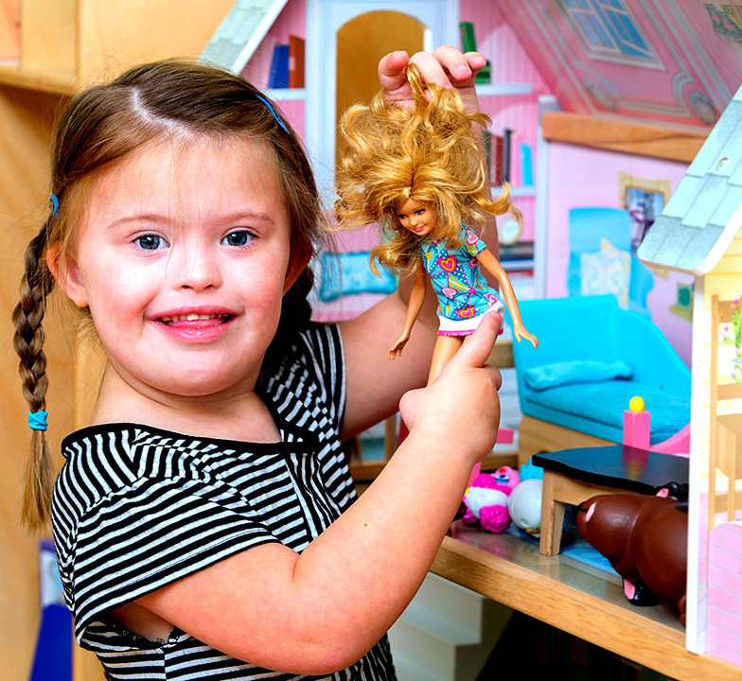
KOKTAVOST
Narušení plynulosti řečového projevu
Neúmyslné přerušování, opakování či zvýšený tlak (prodlužování) na skupinu hlásek
Nutná logopedická intervence, vhodnost využití rytmizace, zpěvu
Zklidnění, pohodový přístup

Slide 21
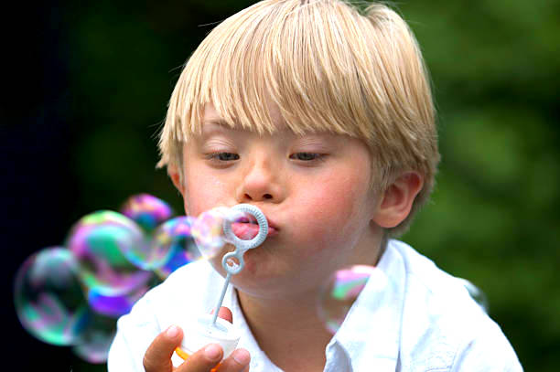
BREPTAVOST
Narušení plynulosti řeči
Extrémně zrychlené tempo řeči
Vynechávání částí slov, nedůslednost ve výslovnosti, nesrozumitelnost, opakování hlásek a slov, nádechy uprostřed slov, nedostatečná technika dýchání, narušené koverbální chování (mimika, gesta, hlasitost, nesoustředěnost)

Slide 22
LOGOPEDICKÁ INTERVENCE U OSOB S MP

Slide 23
KDO ZAJIŠŤUJE LI U DĚTÍ S LMP? JAK LOGOPEDIE PROBÍHÁ? ČÍM JE PSECIFICKÝ PŘÍSTUP V RÁMCI LI U OSOB S LMP?

Slide 24
NÁPOMOCNÉ OSOBY V RÁMCI LI
LOGOPEDIE: klinický logoped, školský logoped (MŠ, ZŠ, SPC, NO)
Pediatr, psycholog, pedagogové, rodina, kolektiv

Slide 25
OBLASTI LI
PREVENCE
DIAGNOSTIKA
PROGNOSTIKA
Intervence (terapie)

Slide 26
SPECIFIKA LI
VČASNOST
KOMPLEXNOST
SYSTEMATIČNOST
ODBORNOST
Specifické zaměření na potřeby žáka s Lmp

Slide 27
MOŽNOSTI VYŠETŘENÍ
Orientační vyšetření (Má dítě NKS?)
Základní vyšetření (O jaký druh NKS se jedná?)
Speciální vyšetření (Jaký typ, forma, stupeň, příčiny a následky NKS má?)

Slide 28
POSTUP LI
Navázání kontaktu
Anamnéza (lékařská, rodinná, prostředí)
Vyšetření sluchu
Vyšetření porozumění řeči (receptivní složka)
Vyšetření řečové produkce (expresivní složka)
Vyšetření artikulace
Vyšetření motoriky a laterality
Terapie (stimulující, korigující, redukující)

Slide 29
ZÁSADY LI
Od raného věku podporovat sání, žvýkání, udržení očního kontaktu a reakce na komunikaci
Nabízet dostatek podnětů (hmatových, sluchových, zrakových, čichových, motorických)
Udržovat stabilní, klidné a láskyplné zázemí, pozitivně dítě motivovat a velmi často a srozumitelně chválit
Komunikaci rozvíjet při všech každodenních aktivitách, být systematický, citlivý a důsledný
Princip individuálního přístupu a názornosti ve všech složkách podpory vývoje dětí s MP (rozvoj slovní zásoby, zaměření na konkrétního jedince, propojovat s reálnou zkušeností)
Nedostatečné funkce nahrazovat jinými (znakování, obrázky, konkrétní předměty) – nezaměřovat se na dokonalou výslovnost ale na praktické využití komunikace
Podporovat jakékoli vyjadřovací schopnosti a vztah ke komunikaci, vytvářet pochopení významu komunikace
Orofaciální regulační terapie, logopedická péče, Vojtova metoda, Znak do řeči, VOKS, piktogramy, sociální učení

Slide 30
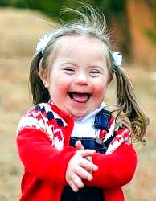
NEJČASTĚJŠÍ CHYBY PŘI KOMUNIKACI S LIDMI S MP
Podceňování, nedůvěra a předsudky (nemá to smysl)
Ignorování při opakovaném selhání
Nedostatek trpělivosti, spěchání
Málo snahy porozumět
Neodborné vedení (nesprávný přístup, komunikační metoda)
Nízká nabídka komunikačních prostředků, ignorování a podceňování problému (logopedie, AAK)
Komunikace za člověka s MP
Přílišné zaměření na nedostatky, tlak a stálá snaha zlepšovat (nepřijetí)
Mluvení o člověku v jeho přítomnosti
Nízká informovanost majority, výsměch, vyčlenění (spolužáci, populace)

Slide 31
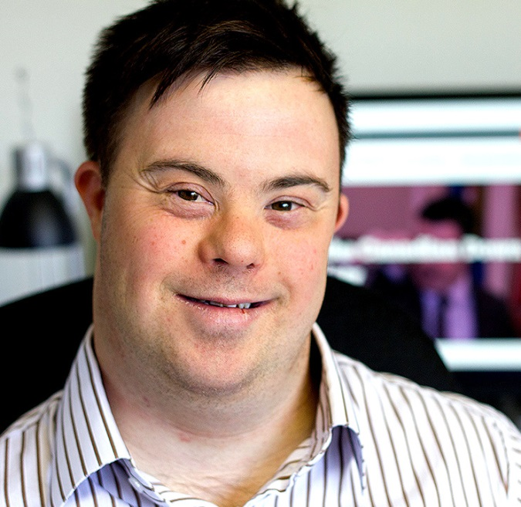
MOŽNOSTI ŘEŠENÍ A SPRÁVNÉHO PŘÍSTUPU PRO PODPORU KOMUNIKACE
Člověk na prvním místě
Respektovat
Důvěřovat
Nabídnout maximální odbornou podporu (logopedie, škola)
Včasná odborná diagnostika, orientace v příčinách a možnostech intervence
Významný vliv rodinného prostředí a propojení se školou
Být partnerem, pomocníkem a rovnocenným rádcem
Nabídnout dostatek podnětů ke stimulaci vývoje řeči
Komunikační učení formou hry, nácvik sociálních situací, vědomé zapojování komunikace
Osvěta (pochopení a informovanost majority, odbourávání bariér)
Zeptat se a požádat o pomoc není selháním
Tolerance k preferovanému způsobu komunikace

Slide 32
Zapojení co nejvíce osob do komunikačního rozvoje
Ve všech prostředích komunikovat jednotnou formou
Nabídnout dostatek času k sebeprojevení
Motivovat ke komunikaci (neboj se, má to smysl)
Pozitivní přístup, klidné vedení, předcházení deprivaci a nechuti komunikovat – nezaměřovat se na negativa
Příliš neopravovat – řekni to správně
Vyhýbat se situacím, kde je pravděpodobné selhání – budovat sebevědomí
Vlastní odborné znalosti, správný přístup, respektování odborných doporučení

Slide 33
Vlastní správný řečový vzor – využít napodobovací schopnosti
S dospělým komunikovat jako s dospělým
Nikdy neignorovat, neshazovat, nepodceňovat (již malé dítě to intenzivně vnímá a vznikají bariéry a nedůvěra)
Mluvit o pocitech a obavách rovnocenně, neřešit potíže před dítětem
Zaměřit se na problematické oblasti bez nátlaku, vše formou hry, nácviku (artikulace, jazykový cit, gramatická stránka řeči, slovní zásoba, abstraktní pojmy
Stimulovat svalstvo orofaciální oblasti
Logopedická péče : nestresující, nenárazová, přirozená, společná běžná každodenní aktivita, nehodnocená, ne povinnost, nesouvisí se školou
Výběr vhodné formy komunikace - efektivní způsob dorozumívání (verbální, AAK, kombinace)

Slide 34
KOMUKACE S ŽÁKEM S MP V RÁMCI ŠKOLY – úloha učitele
Smysl inkluzivního vzdělávání na rozvoj komunikace
Významná role vztahu škola-rodina- asistent pedagoga (komunikace, upřímnost, rovnocennost, nenucenost)
Učitel = nejvýznamnější řídící prvek, rádce a determinant úspěšné komunikace a vztahů ve třídě
Důraz na informovanost spolužáků a jejich rodičů – předcházení nepochopení, předsudků, bariér
Vyzdvihnutí oboustranného přínosu
Zapojení do kolektivu pod pozitivním vedením, atmosféra přijetí (všichni jsme na jedné lodi, respektujeme se, nesoudíme se) – významný vliv správného přístupu na komunikaci
Podpora zapojení a sociálních vazeb i mimo vyučování

Slide 35
Nutnost průběžné práce s kolektivem (pravidelně od primárního sdělení)
Včasná detekce šikany, vyčleňování, citlivý přístup
Příliš netlačit na zapojování, přirozeně vytvářet příležitosti ke společným aktivitám, nenutit
Cílené vedení ke spolupráci nenásilnou formou
Potřeba zapojení rodičů do vzdělávání, podpora mimoškolních přirozených vztahů
Netrhat vazby (podporovat vztahy dětí již z MŠ)
Volit vhodný přístup k žákovi s odlišností – vyhnout se pocitům selhání (přizpůsobit hodnocení, aby se nikdo necítil ukřivděný či preferovaný, hodnocení má motivovat)

Slide 36
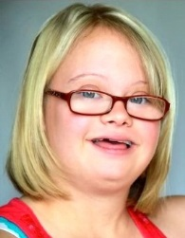
KOMUKACE S ŽÁKEM S MP V RÁMCI ŠKOLY
Nezaměřovat se na negativa, chválit a budovat pozitivní atmosféru a pospolitost
Nabízet sociální aktivity, ve kterých mohou obstát všichni
Zapojovat do výuky skupinové aktivity s důrazem na spolupráci a komunikaci
Dát spolužákům najevo, že jsou důležitým prvkem a pomocníky, poskytnout pocit hrdosti za nabídnutí pomoci bez lítosti
Zapojovat aktivity, kde není zásadním prvkem verbální komunikace (výtvarné, dramatické)

Slide 37
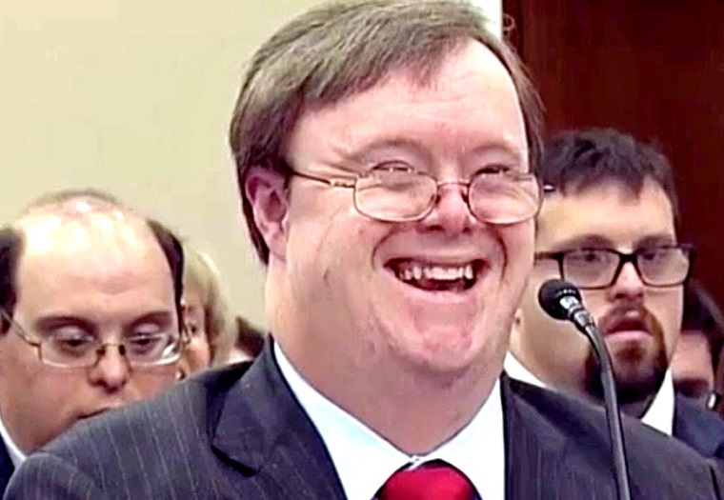
MOŽNOSTI PODPORY KOMUKACE
Dle závažnosti
Vždy pod odborným vedením
Dbát na preference dítěte – v čem se cítí dobře
Logopedická intervence (škola, klinická logo, neziskový sektor, rodina)

